Slide 1
データサイエンスソフト 使い方
２０１９．１０．０１

Slide 2
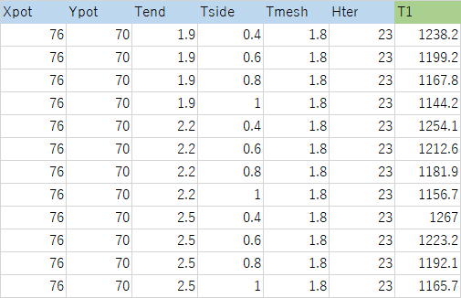
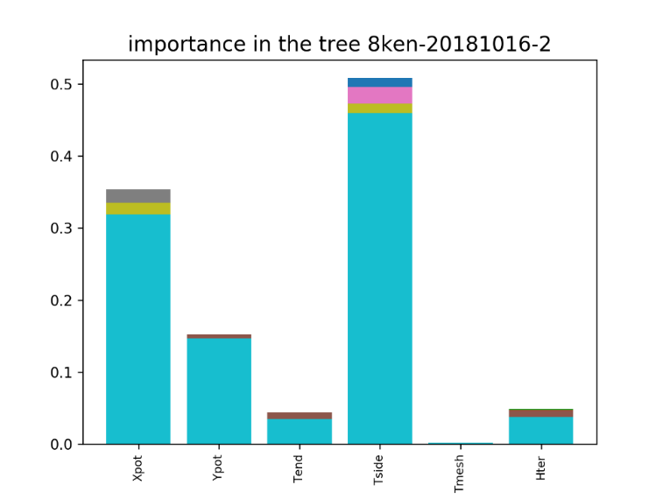
CSVデータの簡便な解析
・重回帰分析
・決定木分析
・ランダムフォレスト
・ディープラーニング
を実行
ｃｓｖデータ
機械学習
全自動で
・訓練データ、テストデータの予測結果
・各手法の精度比較
・変数重要度の可視化 画像保存
・50万件の組み合わせを全探索

Slide 3
概要
◆ Anaconda もしくは Miniconda のインストール
Miniconda：最小構成のAnaconda
◆機械学習のプログラム実行

Slide 4
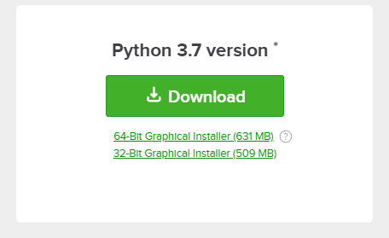

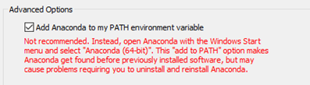
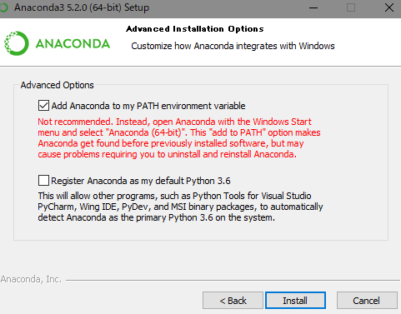
事前準備：Anaconda（Miniconda）のインストール
https://www.anaconda.com/distribution/
https://conda.io/miniconda.html
python 3.7 をダウンロード、インストール
64bit pcであれば
を押す
インストール途中の注意点
Add Anaconda to my PATH・・・に
チェックを入れる！！

Slide 5

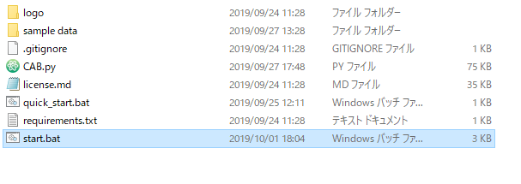
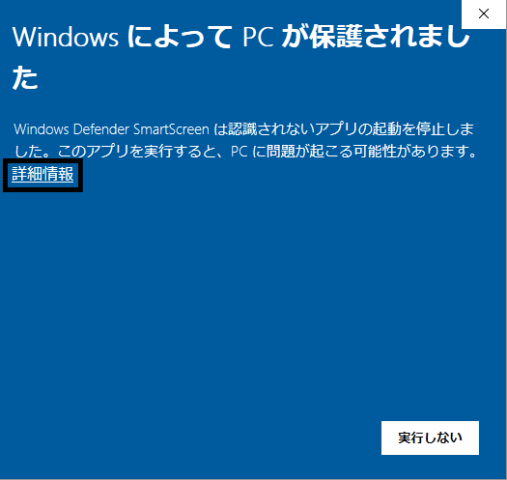
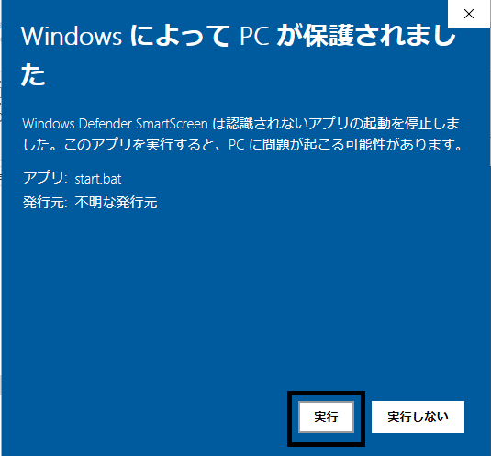
初回起動
start.bat をダブルクリック
＊警告が出る場合、はいを押す
以下を自動実行するため、数十分要する
☆実行内容
・graphvizのダウンロード
・Anacondaの仮想環境作成, activate
・必要ライブラリのインストール
・プログラムの更新確認
・プログラムの実行

Slide 6
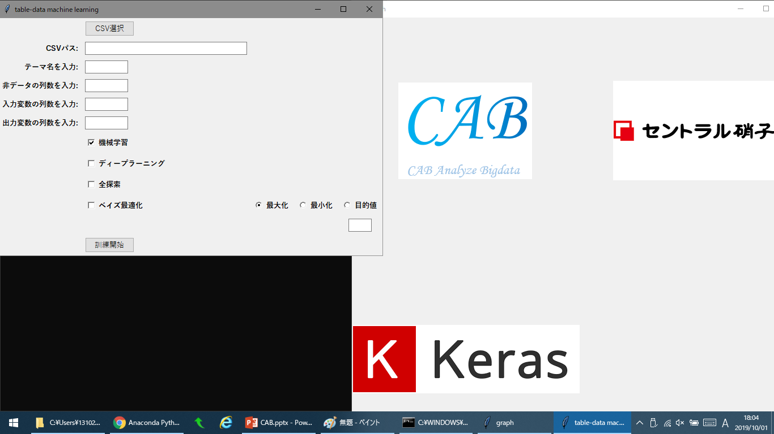
解析ソフトが立ち上がる

Slide 7
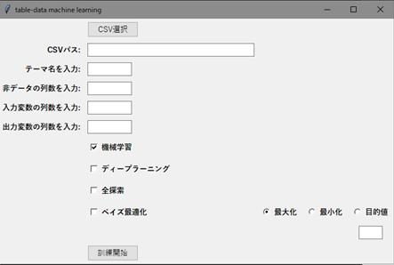
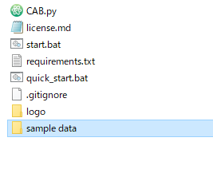
sample_data.csvを解析する
①CSV選択 － sample_data.csvを選択
②テーマ名を適当な名前を入力
③データの列数を入力
非データ：0
入力変数：5
出力変数：1
④訓練開始を押す
数分間計算に要する

Slide 8
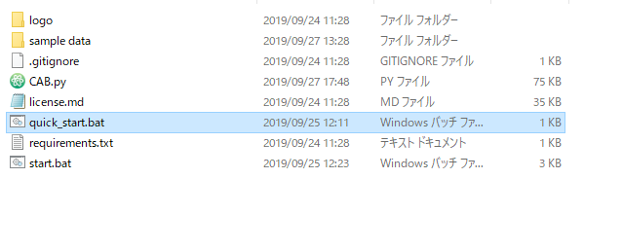
２回目以降の起動
（非推奨・早） quick_start.bat をダブルクリック
（推奨） start.batをダブルクリック
プログラムの最新バージョンを毎回確認

Slide 9
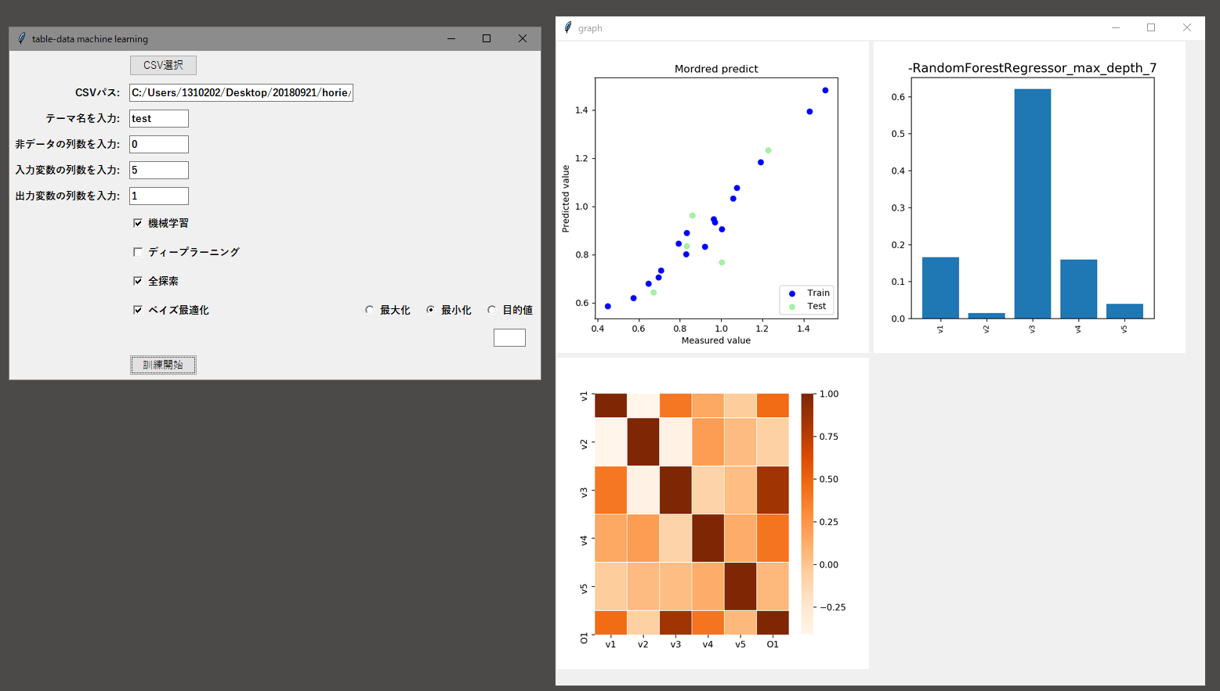
プログラム実行画面と解析結果（一部）
実測-予測プロット
ランダムフォレストによる変数重要度
機械学習 ☑
全探索 ☑
ベイズ最適化 ☑
相関係数のヒートマップ

Slide 10
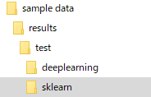
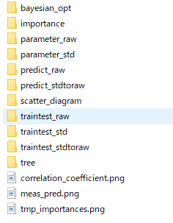
解析結果（詳細）
ベイズ最適化結果
変数重要度
線形回帰のパラメータ
全探索結果
実測-予測プロット
trainとtestの実測-予測データ
木系アルゴリズムの樹形図
相関係数のヒートマップ
実測-予測プロット（ランダムフォレスト）
変数重要度 （ランダムフォレスト）

